Slide 1


Лабораторная работа
Создание 3D модели
2020

Slide 2
Цель работы:
Освоить 3D навигацию в AutoCAD
Научиться применять Визуальные стили
Освоить стандартные 3D примитивы
Научиться создавать модели путем применения к эскизам операций.
Освоить булевые операции (объединение, вычитание, пересечение)
Освоить команды 3D редактирования

Slide 3
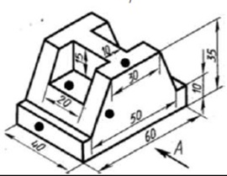
Содержание работы
Задание:Выполнить 3D модель детали по своему варианту задания.

Slide 4
Порядок выполнения:
В плоскости X0Y выполните эскиз
Примените операцию Выдавить или Вытянуть
Примените ГИЗМО поворота, располагая основание модели в горизонтальной плоскости
Выполните вырезы в модели

